Slide 1
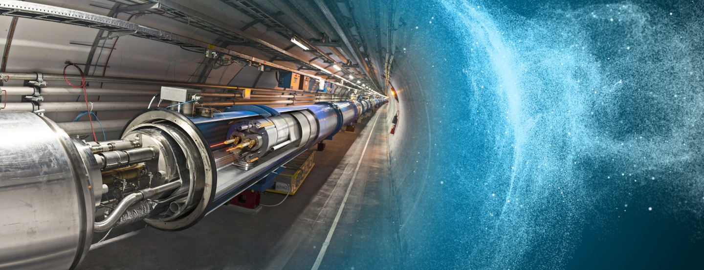
Mon expérience comme étudiante au CERN
Aurélie Lawarée
Novembre 2022

Slide 2
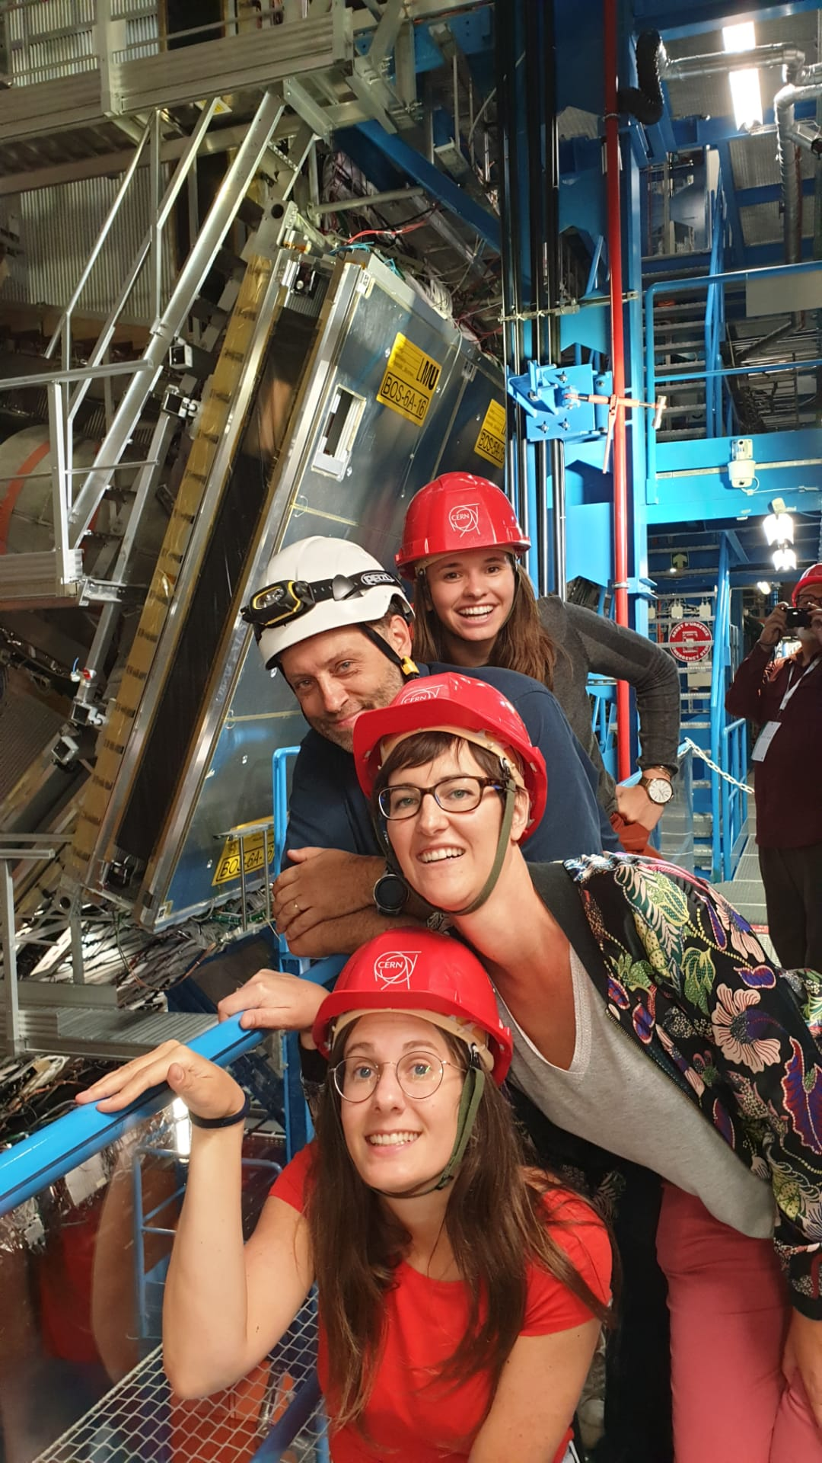
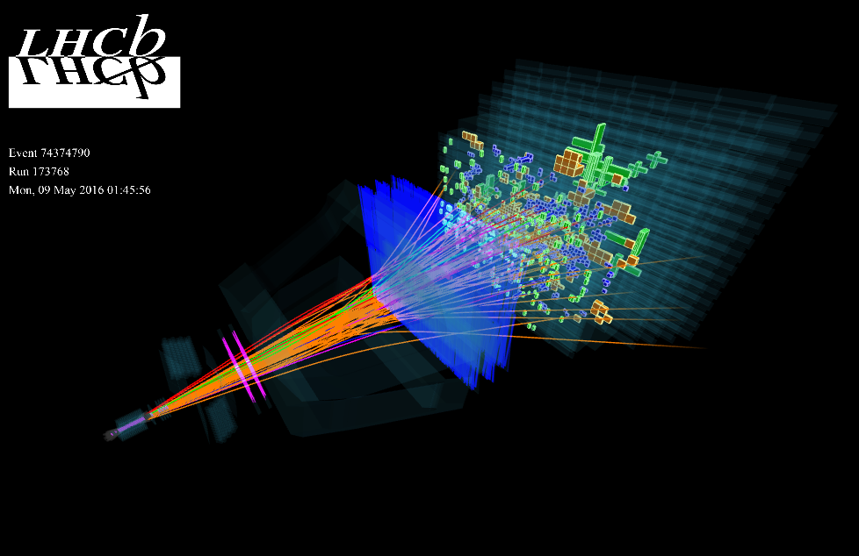
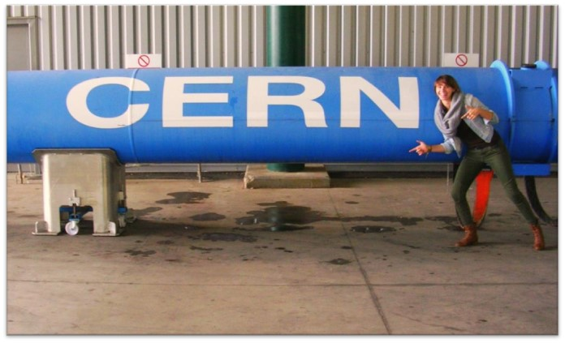


Parcours académique
2022
Ecriture du mémoire: le machine learning au service de la physique des particules dans le détecteur LHCb
2019
Découverte du CERN lors des Open Days 2013
Stage au CERN: Organisation des
Open Days 2019
2013
2020
Début du master en Data Science for Decision Making
2014
Début des études d’ingénieur de gestion
Notes:
Rapide présentation du parcours académique pour les aider un peu à situer qui je suis et le CERN dans mes études

Slide 3





Ma mission de stage: les Open Days 2019
1 an de préparation, 9 points de visite, 150 activités, 2 800 volontaires, 80 000 visiteurs pendant 2 jours
Gestion de la base de données principale
Gestion de la base de données centrale des Open Days regroupant les activités, les points stratégiques, l'équipement et les informations en temps réel.
Assignation des volontaires
Assignation de 2 800 personnes aux activités et points stratégiques des Open Days en fonction des besoins mais aussi de leurs préférences, leurs disponibilités et leurs formations.
Participation active aux meetings
Management des volontaires
Avant : Recrutement, Assignation, Formation, Distribution des équipements.
Pendant : Gestion de la communication, des assignations et des problème émergeants.
Après : Fête de remerciement, Enquête de satisfaction.
Présentation des avancées, Coordination de la communication et logistique entre différents groupes de travail.
Notes:
Introduction des Open days et présentation des tâches accomplies durant le stage

Slide 4


Pourquoi le CERN ?
05
Stage rémunéré
Rémunération pour le stage permettant de couvrir les dépenses journalières à Genève … et même quelques extras.
04
Opportunités hors du commun
Visite privée de l’ONU, Visites du LHC et de ses détecteurs, Voyage professionnel, Rencontre avec le youtubeur le Grand JD, …
Genève et ses atouts
Ville internationale, Agenda culturel débordant, Ski en hiver, Lac Léman en été, Paysages magnifiques, Facilité du français tout en apprenant l’anglais, Ville située en plein cœur de l’Europe.
03
Aventure humaine
Rencontres avec les autres étudiants, Intégration facilitée dans la grande communauté des « CERNois », Team building, Rencontres avec les autres expatriés de Genève.
02
Expérience professionnelle
Entouré(e) de gens qui excellent dans leur domaine, Excellente supervision, Réelle valorisation dans la mission, Aperçu du fonctionnement d’une grande entreprise, Apprentissage permanent sur large éventail de sujets.
01
Notes:
Idée générale de la slide: dans un stage classique en Belgique, fait dans une entreprise concernée par ses stagiaires, les étudiants peuvent retrouver la première couche et une partie de la deuxième mais les 3 autres sont les « + » apportés par un stage au CERN.

Slide 5

Quelques conseils
Préparez-vous en profondeur pour l’entretien virtuel
2
3
Continuez à postuler
Commencez à préparer votre dossier de candidature assez tôt
1
Notes:
Dossier de candidature conséquent à préparer: prendre le temps de réunir tous les documents demandés + qualité
Interview: seulement une 1m30 pour répondre aux questions, plus difficile qu’une interview avec quelqu’un dont on peut jauger facilement le degré d’intérêt et apporter de longues réponses > besoin d’être bref mais précis et pertinent
Continuer à postuler: si rejetée peut-être juste que vous n’étiez pas nécessaire pour une section à ce moment là mais vous pourriez l’être lors du prochain recrutement + expérience personnelle

Slide 6

Comment me contacter ?
LinkedIn : Aurélie Lawarée
Notes:
Coordonnées pour questions supplémentaires sur le CERN, sur le processus de recrutement ou autre

Slide 7
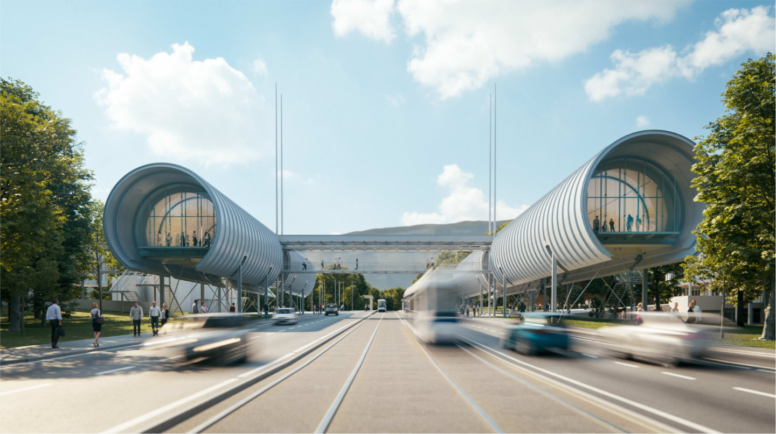
Merci beaucoup pour votre attention !
Notes:
Time for questions

